Slide 1
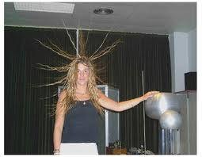
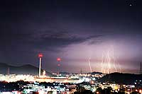
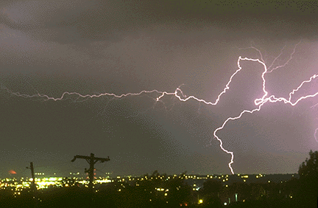
ไฟฟ้าสถิต

Slide 2
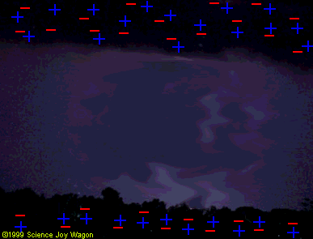
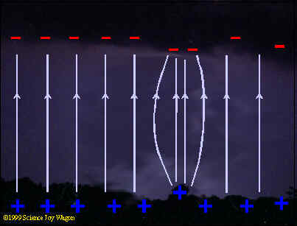
การเกิดฟ้าผ่า

Slide 3


Slide 4


Slide 5
ประจุไฟฟ้า
การที่วัตถุสองชนิดที่นำมาถูกัน แล้วเกิดมีอำนาจดูดเบาๆ ได้นั้น เรียกว่า วัตถุทั้งสองต่างเกิดมีประจุไฟฟ้าขึ้น เมื่อวัตถุนั้นหมดอำนาจไฟฟ้าแล้ว เรียกว่า วัตถุนั้นเป็นกลางทางไฟฟ้า

Slide 6
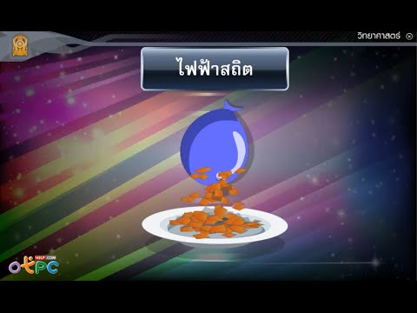
กิจกรรมการทดลอง 15.1

Slide 7
ทฤษฏีทางไฟฟ้า
--
+
โปรตอน
+
+
นิวตรอน
--
--
อิเล็กตรอน
อนุภาค | มวล ( kg ) | ประจุไฟฟ้า ( C )
อิเล็กตรอน ( e ) โปรตอน ( P ) นิวตรอน ( n ) | 9.1 x 10⁻³¹ 1.67 x 10⁻²⁷ 1.67 x 10⁻²⁷ | 1.6 x 10⁻¹⁹ 1.6 x 10⁻¹⁹ เป็นกลางไม่มีประจุ

Slide 8
ทฤษฏีทางไฟฟ้า
เราสามารถหาขนาดประจุไฟฟ้าบนวัตถุใดๆได้จากสมการ
Q = ne
เมื่อ Q คือ ประจุไฟฟ้า มีหน่วยเป็นคูลอมบ์ (C)
n คือ จำนวนประจุไฟฟ้า มีหน่วยเป็น อนุภาค ( ตัว )
e คือ ขนาดอิเล็กตรอน 1 อนุภาค หรือ โปรตอน 1 อนุภาค เท่ากับ 1.6 x 10⁻¹⁹ C

Slide 9
ตัวอย่างที่ 1
วัตถุหนึ่งสูญเสียอิเล็กตรอนไป 500 ตัว แสดงว่าวัตถุนี้มีประจุไฟฟ้าชนิดใด และมีขนาดกี่คูลอมบ์
วิธีทำ

Slide 10
ตัวอย่างที่ 2
วัตถุ A มีประจุ – 4.8 x 10⁻ ³ ไมโครคูลอมบ์ แสดงว่า วัตถุ A มีการรับอิเล็กตรอนหรือให้โปรตอนไปกี่อนุภาค
วิธีทำ

